Slide 1

Meziválečná literatura
Hlavní témata:
finskošvédský modernismus
dominance finskojazyčné literatury
Tulenkantajat

Slide 2
Finskošvédský modernismus
Jan Dlask: Dějiny finskošvédské literatury (2018)
novátorský přístup především k poezii, důsledná inspirace evropskými trendy (změna struktury básně), šel proti finskojazyčné tradici
hlavní postavy:
  Edith Södergran (1892-1923)
  Elmer Diktonius
  Hagar Olsson

Slide 3
Finskojazyčná literatura
Próza
  různé linie kansankuvaus
    sebekritický – Joel Lehtonen (1881-1934): Putkinotko (1919-1920), Ilmari Kianto
    humoristický – Maiju Lassila (1868-1918): Tulitikkuja lainaamassa (Vypůjčené zápalky, 1910)
    mytický – Aino Kallas
    biologický
  Frans Eemil Sillanpää (1888-1964)
    NC 1939
    Hurskas kurjuus (Zbožná bída, 1919), Umírala mladičká (1931)
Poezie
  Otto Manninen (1872-1950)
  Veikko Antero Koskenniemi (1885-1962)

Slide 4
Tulenkantajat
1924–1930: album Tulenkantajat skupiny Nuoren Voiman Liitto
autoři: Uuno Kailas, Olavi Paavolainen, Elina Vaara, Katri Vala, Erkki Vala, Lauri Viljanen
charakteristika:
  orientace na současnost a budoucnost, naprostá distance od novoromantiků
  zájem o nové fenomény (avantgarda, technika, exotika)
    Ikkunat auki Eurooppaan!
  optimismus, humanismus, víra v člověka a Finsko
Olavi Paavolainen: Nykyaikaa etsimässä (Hledání současnosti, 1929) – programový esej

Slide 5
Katri Vala: Kaukainen puutarha (Vzdálená zahrada, 1924) – volný verš, vitalismus, exotika,
  letadlo: https://fi.wikisource.org/wiki/Lentokoneelle
Paavalainen a Waltari: Valtatiet (Dálnice, 1928) – futurismus, „koneromantiikka“
próza – společensky kritická linie
Pentti Haanpää (1905–1955) – prozaik, venkov, armáda
  Kenttä ja kasarmi (Cvičiště a kasárna, 1928)
  Noitaympyrä (Kruh čarodějnice, 1931)
  Korpisotaa (Válka v lesní divočině, 1940)
Toivo Pekkanen (1902–1957) – dělnické prostředí
  Tehtaan varjossa (Ve stínu továrny, 1932)
  dělnická/proletářská literatura

Slide 6
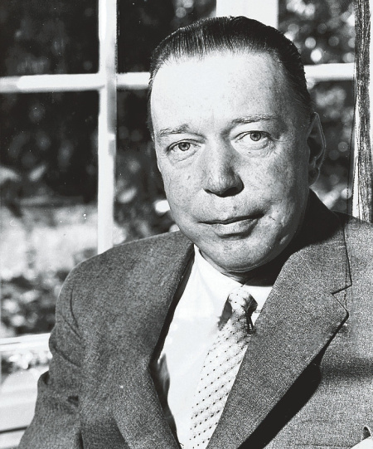
Mika Waltari (1908–1979)
Markéta Hejkalová: Fin Mika Waltari (2007)
žánrově mnohostranný (cestopisy, reportáže,
detektivky, romány…)
Moje velká iluze (Suuri illusioni, 1928)
30.–40. léta – pienoisromaanit (13),
např. Cizinec přichází (1937), Plavovláska (1948)
1941: Válka o pravdu
1945: Egypťan Sinuhet + následující
„období velké deziluze“
Čtyři západy slunce (1949)
existencionalismus x „komerčnost“

